Slide 1
Web应用开发
-JDBC数据访问
教学课件
主讲人：王春平
Email : wangcp@zjut.edu.cn
浙江工业大学计算机学院
Notes:
JS，DC，DD

Slide 2
主要内容
SQL语言简介
PostgreSQL数据库简介
JDBC技术简介
传统的数据库连接方法
JDBC API介绍
预处理语句
连接池与数据源
DAO设计模式

Slide 3
SQL语言简介(1)
SQL (Structured Query Language) 语言
  SQL语言（结构化查询语言）目前遵循SQL92标准。
  SQL语言常用语句：Select(选择), Insert(插入), Delete(删除), Update(更新)。
Notes:
TW

Slide 4
SQL语言简介(2)
SELECT语句，其主要功能是从数据库中查询满足特定条件的记录。语法格式如下：
说明：
DISTINCT 关键字用于从 SELECT 语句的结果中除去重复的行。
column1[,column2]为要查询的列名。
table1[,table2]用来指定要查询的表的名称。
[WHERE “conditions”]用来指定用于限制返回的结果的搜索条件。
[GROUP BY “column-list“]用于将结果集分组
[HAVING “conditions”]用来指定组或聚合的搜索条件。
[ORDER BY ”column-list“ [ASC | DESC] ]用来指定结果集的排序。
SELECT [DISTINCT] column1[,column2]
FROM table1[,table2]
[WHERE "conditions"]
[GROUP BY "column-list"]
[HAVING "conditions "]
[ORDER BY "column-list" [ASC | DESC]
Notes:
TW

Slide 5
SQL语言简介(3)
SELECT语句举例
DISTINCT关键字
SELECT au_id
FROM titleauthor
SELECT DISTINCT au_id
FROM titleauthor
WHERE关键字
SELECT * FROM titles WHERE price>10
SELECT * FROM titles WHERE title LIKE '%the%'
Notes:
TW

Slide 6
SQL语言简介(4)
SELECT语句举例
GROUP BY和ORDER BY关键字
SELECT royalty, AVG(price * 2) AS AveragePrice
FROM titles
GROUP BY royalty ORDER BY royalty ASC
HAVING关键字
SELECT pub_id, total = SUM(ytd_sales)
FROM titles
GROUP BY pub_id
HAVING SUM(ytd_sales) > 40000
Notes:
TW

Slide 7
SQL语言简介(5)
INSERT语句，其主要功能是从将记录插入到数据库中的表中。语法格式如下：
INSERT INTO
table_name column_list
VALUES ( { DEFAULT | NULL | expression } [ ,...n] )
INSERT语句举例：
INSERT INTO titles (title_id, title, type, pub_id, price)
VALUES ('BU9876', 'Creating Web Pages', 'business', '1389', 29.99)
Notes:
TW

Slide 8
SQL语言简介(6)
DELETE语句，其主要功能是将符合条件的记录从数据库表中删除。语法格式如下：
DELETE FROM table_name [WHERE search_condition]
DELETE语句举例：
DELETE FROM titles WHERE price<10; (删除时注意外键约束)

Slide 9
SQL语言简介(7)
UPDATE语句，其主要功能是将符合条件的记录的相关字段进行更新。语法格式如下：
UPDATE table_name
SET column_name = { expression | DEFAULT | NULL }
[WHERE search_condition]
UPDATE语句举例：
UPDATE titles
SET price = price * 2
WHERE pub_id IN
(SELECT pub_id
FROM publishers
WHERE pub_name = 'New Moon Books')

Slide 10
主要内容
SQL语言简介
PostgreSQL数据库简介
JDBC技术简介
传统的数据库连接方法
JDBC API介绍
预处理语句
连接池与数据源
DAO设计模式

Slide 11
PostgreSQL数据库简介(1)
PostgreSQL是对象关系型数据库管理系统(ORDBMS).
它起源于伯克利(BSD)的数据库研究项目Ingres，目前是最重要的开源数据库产品开发项目之一，有着非常广泛的用户。
PostgreSQL支持事务、子查询、多版本并发控制、数据完整性检查等特性，并且支持多语言应用开发。
它能在包括Linux、FreeBSD和Windows等多种平台下运行。

Slide 12
PostgreSQL数据库简介(2)
计算机系统必须满足下面要求：
  CPU：Intel或AMD的32位CPU。
  操作系统：Windows XP或Win Server 2003。
  磁盘格式：文件系统为NTFS格式。
用户：必须以系统管理员身份安装PostgreSQL。
官方网址：http://www.postgresql.org/，目前的最新版本是9.4版。课本使用版本为postgresql-9.2.zip
双击postgresql-9.2.msi文件即开始安装

Slide 13
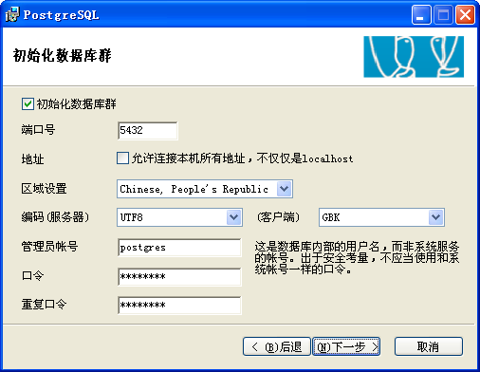
PostgreSQL数据库简介(3)
安装注意事项：

Slide 14
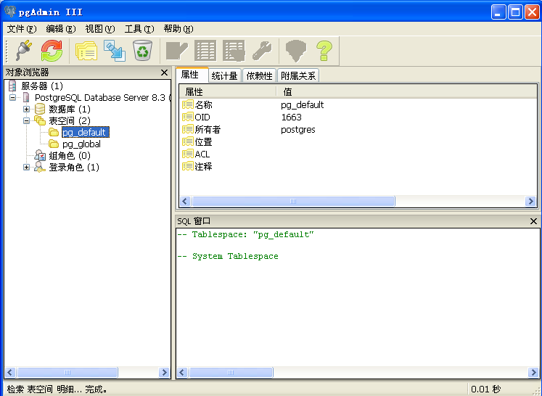
PostgreSQL数据库简介(4)
管理PostgreSQL数据库：pgAdmin图形工具

Slide 15
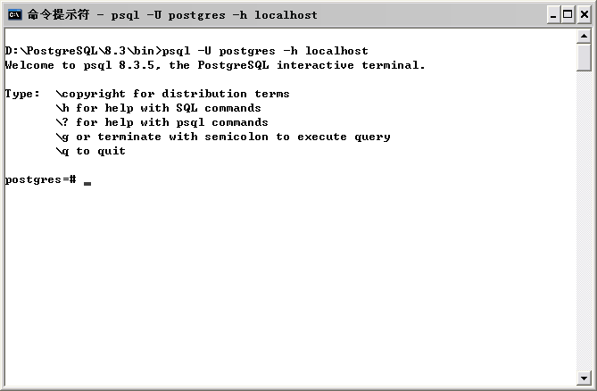
PostgreSQL数据库简介(5)
管理PostgreSQL数据库：psql工具
在PostgreSQL 8.3程序组中选择“命令提示符”命令，启动一个命令提示符窗口，在提示符下输入：
$ psql -U postgres –h localhost

Slide 16
PostgreSQL数据库简介(6)
创建数据库用户
创建数据库对象
postgres=# CREATE USER bookstore
postgres-# LOGIN
postgres-# CREATEDB
postgres-# PASSWORD 'bookstore';
CREATE TABLE products (
prod_id character(3) NOT NULL,
pname character varying(30)
NOT NULL,
price numeric(8,2),
stock integer, CONSTRAINT product_pkey PRIMARY KEY (prod_id)
)
postgres=# CREATE DATABASE bookstore
postgres-# OWNER bookstore;

Slide 17
主要内容
SQL语言简介
PostgreSQL数据库简介
JDBC技术简介
传统的数据库连接方法
JDBC API介绍
预处理语句
连接池与数据源
DAO设计模式

Slide 18
Java数据库技术概述(1)
数据库访问的两层和三层模型
  两层模型：即客户机/数据库服务器结构，也就是通常所说的C/S(Client/Server)结构。
  三层模型：指客户机/应用服务器/数据库服务器结构，也就是通常所说的B/S(Browser/Server)结构。
HTTP, RMI协议
DBMS专用协议
Java应用程序
客户机
应用服务器
JDBC API
Java小程序
或浏览器
JDBC API
DBMS
DBMS专用协议
DB服务器
三层模型
DBMS
DB服务器
两层模型

Slide 19
Java数据库技术概述(2)
应用系统的数据库移植问题
JDBC连接数据库的4种方式
1. JDBC-ODBC桥驱动程序
2. 本地协议的纯Java驱动程序
3. 本地API Java驱动程序
4. JDBC网络(协议)纯Java驱动程序

Slide 20
Java数据库技术概述(3)
JDBC-ODBC桥驱动程序
ODBC是由微软开发的、目前用得最广泛的访问关系数据库的API。通过ODBC应用程序可以存取保存在多种不同数据库中的数据。
优点：如果有对应的ODBC驱动，即可访问数据库（绝大多数数据库均支持）。
缺点：1）执行效率比较低，不适合大数据量访问的应用；2）客户端需要安装相应ODBC驱动。
客户端
JDBC API
服务器
JDBC-ODBC桥
数据库
ODBC API

Slide 21
Java数据库技术概述(4)
本地协议的纯Java驱动程序
这类驱动使用Socket直接在客户端和数据库间通信，中间不需要任何转换或通过其它任何的中间件就能完成交互。
优点：访问速度最快，这是最直接、最纯粹的Java实现。
缺点：1）需要数据库厂商提供这种类型的JDBC驱动； 2）需要针对不同的数据库使用不同的驱动程序，移植性差。
客户端
服务器
JDBC API
数据库
专用驱动协议
数据库

Slide 22
Java数据库技术概述(5)
本地API Java驱动程序
将标准的JDBC API调用转变为对本地数据库原始驱动程序调用，再通过数据库原始驱动程序与数据库服务器交互。
优点：访问速度快于JDBC-ODBC驱动，但仍慢于其它类型。
缺点：需要客户端安装相应的数据库厂商驱动协议。
客户端
服务器
JDBC API
数据库
数据库驱动协议

Slide 23
Java数据库技术概述(6)
JDBC网络(协议)纯Java驱动程序
JDBC网络驱动程序传送JDBC API命令到一个中间件上，这个中间件再将JDBC API调用请求传送到数据库中，数据库返回的结果集也通过这个中间件来返回到应用程序。
优点：无需在客户端安装数据库厂商提供的驱动协议，使用单个驱动程序即可以对多种数据库进行访问，扩展性较好。
缺点：中间件服务器仍需对数据库进行相应配置； 访问速度稍慢。
客户端
中间件服务器
(应用服务器)
数据库服务器
JDBC API
数据库
驱动程序
数据库
网络协议驱动程序

Slide 24
Java数据库技术概述(7)
安装JDBC驱动程序
1. 使用JDBC-ODBC桥驱动程序连接数据库，不需要安装驱动程序，因为在Java API中已经包含了该驱动程序。
2. 使用专用驱动程序连接数据库，必须安装驱动程序：在开发Web应用程序中，需要将驱动程序打包文件复制到: Tomcat安装目录的lib目录中或Web应用程序的WEB-INF\lib目录中。

Slide 25
主要内容
SQL语言简介
PostgreSQL数据库简介
JDBC技术简介
传统的数据库连接方法
JDBC API介绍
预处理语句
连接池与数据源
DAO设计模式

Slide 26
传统的数据库连接方法(1)
JDBC API提供了3项核心服务：连接服务，SQL服务和结果处理。
连接服务类：DriverManager和Connection等
SQL服务类：Statement等
结果处理：ResultSet等
处理结果，
关闭相关对象
一般地，使用JDBC操作数据库的步骤如下：
Class
ResultSet
加载驱动
执行SQL语句， 返回结果
DriverManager
Connection
Statement
提供连接
创建SQL语句对象

Slide 27
传统的数据库连接方法(2)
1. 加载驱动程序：使用Class类的forName()静态方法加载数据库驱动程序，该方法的声明格式为：
  public static Class <?> forName(String className)
  throws ClassNotFoundException
1）如果使用ODBC-JDBC桥驱动程序，则使用JDK自带的驱动程序，名称为“sun.jdbc.odbc.JdbcOdbcDriver”
  Class.forName("sun.jdbc.odbc.JdbcOdbcDriver");
2）如果使用数据库厂商提供的专门的驱动程序，应该给出专门的驱动程序名。如PostgreSQL数据库：
  Class.forName("org.postgresql.Driver");

Slide 28
传统的数据库连接方法(3)
关于class.forName(String className)
  class.forName( String className )的作用是由JVM查找并加载指定的类className，并且JVM会执行该类的静态代码段(由static包含的代码段)进行初始化, 该方法返回一个类。class.forName( )可以动态加载类。
  一般地，在使用class.forName( )方法加载类后，会使用newInstance( )方法来创建一个对象。例如：
  class dbDriver=class.forName(“sun.jdbc.odbc.JdbcOdbcDriver”);
  dbDriver.newInstance( ); //使用newInstance方法要求类存在着不含任何参数的构造函数。
  new 和 newInstance( )创建对象的区别：
  1) 使用new须保证import了该驱动类才行，而使用class.formname及newInstance只须保证引用了驱动的jar包(rt.jar)即可。
  2) 使用newInstance只能调用无参构造函数，而new可以调用任何public构造函数。

Slide 29
传统的数据库连接方法(4)
2. 建立连接对象：使用DriverManager类的getConnection()建立连接对象，声明语法为：
  public static Connection getConnection(String dburl)
  public static Connection getConnection(String dburl,String user,String password)
说明：
1）getConnection方法会返回一个与数据库dburl相匹配的数据库连接对象(Connection)。
2）dburl是JDBC用于连接数据库的专用URL，语法格式如下：
jdbc:subprotocol:subname
JDBC中唯一允许的协议
驱动程序名或数据库连接机制
用于定位数据库的标识

Slide 30
传统的数据库连接方法(5)
JDBC URL示例：
如果通过JDBC-ODBC桥驱动程序连接数据库，URL的形式为：
  jdbc:odbc:DataSource
  例如：String dburl = "jdbc:odbc:Bookstore" ;
如果使用专门的驱动程序连接数据库，JDBC URL可能更复杂一些。例如要连接PostgreSQL数据库，它的JDBC URL为：
  jdbc:postgresql://localhost:5432/dbname
  例如：
  String dburl = "jdbc:postgresql://localhost:5432/bookstore";
  Connection conn = DriverManager.getConnection(dburl, "bookstore", "bookstore");

Slide 31
传统的数据库连接方法(6)
3. 创建语句对象：对于不同的语句对象，可使用Connection接口的不同方法创建，举例如下：
1）创建一个简单的Statement对象可以使用createStatement()方法，
  Statement stmt = conn.createStatement();
2）创建PreparedStatement对象应该使用 prepareStatement()方法
3）创建CallableStatement对象应该使用 prepareCall()方法

Slide 32
传统的数据库连接方法(7)
4. 获得SQL语句的执行结果
1）对于查询语句，调用executeQuery(String sql)方法,如：
  String sql = "SELECT * FROM books" ;
  ResultSet rst = stmt.executeQuery(sql) ;
  while(rst.next()){
  out.print(rst.getString(1)+"\t") ;
  }
2）对于CREATE、ALTER、DROP、INSERT、UPDATE、DELETE等SQL语句须使用SQL语句对象的executeUpdate(String sql)方法。该方法返回值为整数，用来指示被影响的行数。

Slide 33
传统的数据库连接方法(8)
5. 关闭建立的对象，释放资源
在Connection接口、Statement接口和ResultSet接口中都定义了close()方法用于关闭对象。
当这些对象使用完毕后应使用close()方法关闭建立的对象，关闭对象应该按与建立对象相反的顺序关闭。

Slide 34
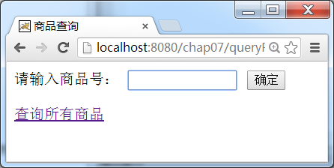
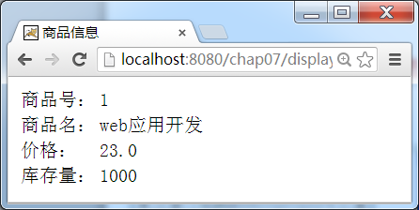
传统的数据库连接方法(9)
简单应用示例
程序7.1 Product.java
程序7.3 QueryProductServlet.java
程序7.2 queryProduct.jsp
程序7.4 displayProduct.jsp
程序7.5 displayAllProduct.jsp

Slide 35
主要内容
SQL语言简介
PostgreSQL数据库简介
JDBC技术简介
传统的数据库连接方法
JDBC API介绍
预处理语句
连接池与数据源
DAO设计模式

Slide 36
JDBC API介绍(1)
JDBC API是Java语言的标准API，目前的最新版本是JDBC 4.0，在JDK 6.0中是通过java.sql和javax.sql两个包提供API。
java.sql包提供了基本的数据库编程的类和接口，如驱动程序管理类DriverManager、创建数据库连接Connection接口、执行SQL语句以及处理查询结果的类和接口等。
javax.sql包主要提供了服务器端访问和处理数据源的类和接口，如DataSource、RowSet、RowSetMetaData、PooledConnection接口等，主要用于实现数据源管理、行集管理以及连接池管理等。

Slide 37
JDBC API介绍(2)
Connection接口：Connection对象代表与数据库的连接，一个应用程序可以与一个数据库建立一个或多个连接，或与多个数据库建立连接，通过Connection接口方法可创建SQL语句对象以及完成相关操作，常用方法如下：
方法名称 | 说明
Statement CreateStatement( ) | 创建一个Statement对象，不带参数的 SQL 语句通常使用 Statement 对象执行。
PreparedStatement prepareStatement(String sql ) | 把SQL语句提交到数据库进行预编译，并返回PreparedStatement对象。
CallableStatement prepareCall(String sql) | 创建一个 CallableStatement 对象来调用数据库存储过程。
void setAutoCommit(boolean autoCommit) | 将此连接的自动提交模式设置为给定状态。
void commit( ) | 使所有上一次提交/回滚后进行的更改成为持久更改，并释放此 Connection 对象当前持有的所有数据库锁。
void rollback( ) | 取消在当前事务中进行的所有更改，并释放此 Connection 对象当前持有的所有数据库锁。
boolean isClosed( ) | 查询此 Connection 对象是否已经被关闭。
void close( ) | 立即释放此 Connection 对象的数据库和 JDBC 资源，而不是等待它们被自动释放。

Slide 38
JDBC API介绍(3)
Statement接口：主要用于执行一般的对数据库操作SQL语句，通过Statement对象可执行SQL语句和返回ResultSet结果集对象，方法如下：
名称 | 说明
public ResultSet executeQuery(String sql) | 该方法用来执行SQL查询语句。查询结果以ResultSet对象返回。
public int executeUpdate(String sql) | 执行由字符串sql指定的SQL语句，该语句可以是INSERT、DELETE、UPDATE语句或者无返回的SQL语句，如SQL DDL语句CREATE TABLE。返回值是更新的行数，如果语句没有返回则返回值为0。
public boolean execute(String sql) | 执行可能有多个结果集的SQL语句，sql为任何的SQL语句。如果语句执行的第一个结果为ResultSet对象，该方法返回true，否则返回false。
public Connection getConnection() | 返回当前Statement对象关联的Connection对象
public int getUpdateCount() | 返回更新记录的数量。
public void close() | 关闭释放该Statement对象所占用的资源

Slide 39
JDBC API介绍(4)
ResultSet接口
  ResultSet对象表示SELECT语句查询得到的记录集合，称为结果集。结果集一般是一个记录表，其中包含多个记录行和列标题，一个Statement对象一个时刻只能打开一个ResultSet对象。通过调用ResultSet对象的方法，可以对查询结果处理。
  每个结果集对象都有一个游标。所谓游标(cursor)是结果集的一个标志或指针。对新产生的ResultSet对象，游标指向第一行的前面，可以调用ResultSet的next()方法使游标定位到下一条记录。
  如果游标指向一个具体的行，就通过调用ResultSet对象的方法，可以对查询结果处理。

Slide 40
JDBC API介绍(5)
ResultSet接口的常用方法概览
名称 | 说明
boolean first( ) | 定位游标到第一行。
boolean next( ) | 定位游标到下一行。
boolean previous( ) | 定位游标到上一行。
boolean last( ) | 定位游标到最后一行。
boolean absolute(int row ) | 绝对定位到第row行，如row为负数，则为倒数第几行。
int getRow( ) | 取当前行号。
getXxx(int columnIndex) | 获取当前行第columnIndex列的值，类型与XXX兼容
getXxx(String columnName) | 获取当前行名称为columnName列的值，类型与XXX兼容
updateXxx(int columnIndex , Xxx value) | 设置当前行第columnIndex列的值为value
close( ) | 关闭ResultSet对象并释放资源

Slide 41
JDBC API介绍(6)
ResultSet接口的用途1： 检索当前行字段值
  ResultSet接口提供了检索行的字段值的方法，由于结果集列的数据类型不同，所以应该使用不同的getXxx()方法获得列值，例如若列值为字符型数据，可以使用下列方法检索列值：
  String getString(int columnIndex)
  String getString(String columnName)
  说明：上述两个方法返回结果集中当前行指定的列号或列名的列值，结果作为字符串返回。columnIndex为列在结果行中的序号，序号从1开始，columnName结果行中的列名。

Slide 42
JDBC API介绍(7)
ResultSet接口的用途1： 检索当前行字段值相关方法
short getShort(int columnIndex) 返回指定列的short值。
byte getByte(int columnIndex) 返回指定列的byte值。
int getInt(int columnIndex) 返回指定列的int值。
long getLong(int columnIndex) 返回指定列的long值。
float getFloat(int columnIndex) 返回指定列的float值。
double getDouble(int columnIndex) 返回指定列的double值。
boolean getBoolean(int columnIndex) 返回指定列的boolean值。
Date getDate(int columnIndex) 返回指定列的Date对象值。
Object getObject(int columnIndex) 返回指定列的Object对象值。
Blob getBlob(int columnIndex) 返回指定列的Blob对象值。
Clob getClob(int columnIndex) 返回指定列的Clob对象值

Slide 43
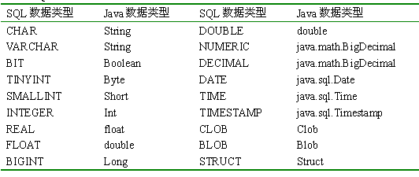
JDBC API介绍(8)
数据类型转换问题：在ResultSet对象中的数据为从数据库中查询出的数据，调用ResultSet对象的getXxx()方法返回的是Java语言的数据类型，因此这里存在数据类型转换的问题。实际上调用getXxx()方法就是把SQL数据类型转换为Java语言数据类型，下表列出了SQL数据类型与Java数据类型的转换。

Slide 44
JDBC API介绍(9)
ResultSet接口的用途2： 行列定位相关操作
调用ResultSet的next()方法，使游标定位到下一条记录。第一次调用next()方法将使第一行成为当前行，以后调用游标依次向后移动。如果该方法返回true，说明新行是有效行，若返回false，说明已无记录。
boolean next()/previous()/first()/last() throws SQLException
boolean isFirst()/isLast() throws SQLException
说明： isFirst()和isLast方法返回游标是否指向第一行或最后一行。
int getRow() 返回当前行的行号。
int findColumn(String columnname) 返回列名指定的列号。

Slide 45
JDBC API介绍(10)
可滚动的ResultSet结果集： 指在结果集对象上不但可以向前访问结果集中的记录，还可以向后访问结果集中的记录。
  要使用可滚动的ResultSet对象，须使用Connection对象的带参数的createStatement()方法创建的Statement，然后在该对象上创建的结果集才是可滚动的，该方法的格式为：
public Statement createStatement(int resultType, int concurrency)
说明：参数resultType的取值为ResultSet接口中定义的常量
  1）ResultSet.TYPE_SCROLL_SENSITIVE：当数据库发生改变时，变化对结果集可见；
  2）ResultSet.TYPE_SCROLL_INSENSITIVE：当数据库发生改变时，变化对结果集不可见；
  3）ResultSet.TYPE_FORWARD_ONLY：结果集游标只能向前，不可向后滚动。

Slide 46
JDBC API介绍(12)
可更新的ResultSet结果集： 要使ResultSet对象可更新，须使用Connection的createStatement(int , int)创建Statement对象时，指定第二个参数的值决定是否创建可更新的结果集，该参数也使用ResultSet接口中定义的常量，如下所示：
  ResultSet.CONCUR_READ_ONLY
  ResultSet.CONCUR_UPDATABLE
例如，下面语句创建的rst对象就是可滚动和可更新的结果集对象：
Statement stmt = conn.createStatement(ResultSet.TYPE_SCROLL_SENSITIVE,
ResultSet.CONCUR_UPDATABLE);
Resultset rst = stmt.executeQuery("SELECT * FROM books");

Slide 47
JDBC API介绍(13)
可更新的ResultSet结果集的更新操作步骤：
1. 对于各种数据类型须调用相应的updateXXX()方法：
public void updateInt(int columnIndex, int x)
public void updateInt(String columnName, int x)
public void updateString(int columnIndex, String x)
public void updateString(String columnName, String x)
2. 当更新了需要更新的所有列之后，调用updateRow()方法把更新写入表中。updateRow()方法的格式如下：
public void updateRow() throws SQLException
说明：执行updateRow方法后，将用当前行的新内容更新结果集和数据库。

Slide 48
JDBC API介绍(14)
可更新的ResultSet结果集的更新操作示例：在books表中修改一本书的书名。
static String sql = "SELECT bookid, bname FROM books
WHERE bookid ='201'";
rset = stmt.executeQuery(sql);
rset.next();
rset.updateString(2,"Java EE编程指南");
rset.updateRow(); // 更新当前行

Slide 49
JDBC API介绍(15)
可更新的ResultSet结果集的插入操作步骤：
1. 要插入一行数据首先应该将游标移到插入行，该方法格式如下：
public void moveToInsertRow() throws SQLException
2. 当游标移到插入行时（实际上该插入行是与可更新结果集相关的的行数据缓冲区），调用updateXxx()方法修改各列的值。
3. 完成输入新行的数据之后，调用insertRow()方法。在调用insertRow()方法之前，该行所有的列都必须给定一个值。
public void insertRow() throws SQLException
说明：调用insertRow()方法之后，ResultSet游标仍然位于插入行：
1）这时可以插入另外一行数据，或者通过调用moveToCurrentRow()方法返回到当前行（即ResultSet在插入前所处位置）。
2）也可在调用insertRow()方法之前通过调用moveToCurrentRow()方法取消插入。

Slide 50
JDBC API介绍(16)
可更新的ResultSet结果集的删除操作：
通过deleteRow()方法可从一个表以及ResultSet结果中删除一行数据，该方法格式如下：
public void deleteRow() throws SQLException
说明：
deleteRow( )方法会从结果集中删除当前行，同时也从数据库中将该行删除。

Slide 51
主要内容
SQL语言简介
PostgreSQL数据库简介
JDBC技术简介
传统的数据库连接方法
JDBC API介绍
预处理语句
连接池与数据源
DAO设计模式

Slide 52
预处理语句(1)
-PreparedStatement接口
Statement对象在每次执行SQL 语句时会重新编译，效率较低。如果数据库支持预编译，则对于SQL语句可使用PreparedStatement对象来提高执行效率。
PreparedStatement接口继承于Statement接口，因此它可以使用Statement接口中定义的方法。
PreparedStatement对象通常用于创建带参数的动态SQL语句，即在SQL语句中指出其可接收哪些参数，然后进行预编译。

Slide 53
预处理语句(2)
-创建PreparedStatement对象
创建PreparedStatement对象与创建Statement对象类似，唯一不同的是需要给创建的PreparedStatement对象传递一个SQL命令，即需要将执行的SQL命令传递给其构造方法而不是execute()方法。
用Connection的下列方法创建PreparedStatement对象：
说明：
1）ResultSet对象的可保持性(holdability)是指当一条语句执行新的SQL命令或调用commit()时是否会关闭之前打开的ResultSet。
2）JDBC 3.0可以让ResultSet对象一直处于打开状态。
3）要指定结果集是否是可保持的，可使用ResultSet接口的常量：
ResultSet.HOLD_CURSOR_OVER_COMMIT
ResultSet.CLOSE_CURSOR_OVER_COMMIT
public PreparedStatement prepareStatement(String sql)
public PreparedStatement prepareStatement(String sql，int type, int concurrency)
public PreparedStatement prepareStatement(String sql，int type, int concurrency,int holdability)

Slide 54
预处理语句(3)
-使用占位符(1)
创建PreparedStatement对象的方法的第一个参数都是一个SQL字符串。这些SQL字符串可以包含一些参数，这些参数在SQL字符串中使用问号（?）作为占位符，在SQL语句执行时须被实际数据替换。
使用这种带参数的SQL语句可提高SQL语句的灵活性。例如：
SQL语句中的占位符通过其序号来引用，从SQL字符串左边开始，第一个占位符的序号为1，依次类推。当把预处理语句的SQL发送到数据库时，数据库将对它进行编译。
String sql = "INSERT INTO books(bookid, title, price)
VALUES(?, ?, ?) ";
PreparedStatement pstmt = conn. prepareStatement(sql);

Slide 55
预处理语句(4)
-使用占位符(2)
设置占位符的具体值：通过PreparedStatement接口中定义的setXXX()方法可为占位符设置具体的值。通常使用的为占位符设置整数和字符串值的方法如下：
例如：
public void setInt(int parameterIndex,int x)
public void setString(int parameterIndex, String x)
public void setDate(int parameterIndex, Date x)
String sql = "INSERT INTO books(bookid, title, price) VALUES(?, ?, ?) ";
PreparedStatement pstmt = conn. prepareStatement(sql);
pstmt.setString(1,"801");
pstmt.setString(2,"Java EE 编程指南");
pstmt.setDouble(3, 49.00);
pstmt.executeUpdate();
说明：调用executeQuery()或executeUpdate()方法可执行该带参数的SQL语句，如果在执行SQL语句之前未设置好全部参数，则会抛出SQLException异常。

Slide 56
主要内容
SQL语言简介
PostgreSQL数据库简介
JDBC技术简介
传统的数据库连接方法
JDBC API介绍
预处理语句
连接池与数据源
DAO设计模式

Slide 57
使用数据源连接数据库
-数据源简介(1)
数据源（DataSource）的概念是在JDBC 2.0中引入的，是目前Java Web应用开发中获取数据库连接的常用方法。
使用数据源的方法通常会事先建立若干连接对象，将它们存放在数据库连接池（connection pooling）中供数据访问组件共享。
使用这种数据库连接池技术，应用程序在启动时只需创建少量的连接对象即可。这样就不需要为每个HTTP请求都创建一个连接对象，这会大大降低请求的响应时间。

Slide 58
使用数据源连接数据库
-数据源简介(2)
数据库连接池技术简介
  数据库连接池负责分配、管理和释放数据库连接。它允许多个应用程序共享一定数量的数据库连接。数据库连接池用于提高数据库访问的性能。
  数据库连接池具体指在内部对象池中维护一定数量的数据库连接，并对外提供数据库连接获取和释放方法。应用程序首先获取连接，使用完毕后会将连接释放（此时连接并没有关闭）；该连接会由连接池管理器回收重复使用。
  数据库连接池的优点
    1) 资源重用
    2) 更快的系统响应速度
    3) 灵活的资源分配
    4) 统一连接管理可避免出现数据库连接泄漏

Slide 59
使用数据源连接数据库
-数据源简介(3)
javax.sql.DataSource接口对象代表数据源，通过该接口对象可获得数据库连接。通常DataSource对象会从连接池中获得连接对象，当连接对象使用完毕将其放回连接池，从而可以避免在每次请求连接时都要创建连接对象。
使用DataSource对象获得数据库连接需要采用 JNDI技术(Java Naming and Directory Interface， Java命名与目录接口 ) 来获得DataSource对象的引用。
JNDI理解为一种将名字和对象绑定的技术，对象工厂负责创建对象，这些对象都和唯一的名字绑定，外部程序可以通过名字来获得某个对象的访问。
在javax.naming包中提供了Context接口，该接口提供了将名字和对象绑定，通过名字检索对象的方法，可通过该接口的一个实现类InitialContext获得上下文对象。

Slide 60
使用数据源连接数据库
-配置数据源(1)
在Tomcat中可以配置两种数据源：
  局部数据源：局部数据源只能被定义数据源的应用程序使用。
  全局数据源：全局数据源可被所有的应用程序使用。
！！注意：不管配置哪种数据源，都需要将JDBC驱动程序。

Slide 61
使用数据源连接数据库
-配置数据源(2)
1. 配置局部数据源：在Web应用程序中建立一个META-INF目录，在其中建立一个context.xml文件，具体内容如下：
  <?xml version="1.0" encoding="utf-8"?>
  <Context reloadable = "true">
  <Resource
  name="jdbc/sampleDS“
  auth= "Container"
  type="javax.sql.DataSource"
  maxActive="4"
  maxIdle="2"
  username=“paipaistore"
  maxWait="5000"
  driverClassName="org.postgresql.Driver"
  password=“paipaistore"
  url="jdbc:postgresql://localhost:5432/paipaistore"/>
  </Context>

Slide 62
使用数据源连接数据库
-配置数据源(3)
2. 在应用程序中数据源：使用javax.naming.Context接口的lookup()方法查找JNDI数据源。
说明：
1）lookup()方法的参数是数据源名称字符串，但是必须要加上“java:comp/env”前缀。
2）在获取了DataSource对象的引用后，就可通过它的getConnection()方法获得数据库连接对象Connection。
  Context context = new InitialContext();
  DataSource ds = (DataSource)context.lookup( "java:comp/env/jdbc/sampleDS");

Slide 63
使用数据源连接数据库
-配置数据源(4)
数据源使用示例代码
  public void init() {
  try {
  Context context = new InitialContext();
  DataSource ds = (DataSource)context.lookup(
  "java:comp/env/jdbc/sampleDS");
  dbConnection = ds.getConnection();
  }catch(NamingException ne){
  log("Exception:"+ne);
  }catch(SQLException se){
  log("Exception:"+se);
  }
  }

Slide 64
使用数据源连接数据库
-配置数据源(5)
3. 配置全局数据源：全局数据源可被所有应用程序使用，它是通过
Tomcat主目录下的conf目录的server.xml文件的<GlobalNamingResources>标签定义的，具体配置步骤如下：
1）首先在server.xml文件的<GlobalNamingResources>标签内增加代码：
  <Resource
  name="jdbc/bookstore“
  auth= "Container"
  type="javax.sql.DataSource"
  maxActive="40"
  maxIdle="2"
  username=“paipaistore"
  maxWait="5000"
  driverClassName="org.postgresql.Driver"
  password="bookstore"
  url="jdbc:postgresql://localhost:5432/paipaistore"
  />

Slide 65
使用数据源连接数据库
-配置数据源(6)
2）在Web应用程序中建立一个META-INF目录，在其中建立一个context.xml文件，内容如下：
  <?xml version="1.0" encoding="utf-8"?>
  <Context reloadable="true">
  <ResourceLink
  global = "jdbc/bookstore"
  name = "jdbc/sampleDS"
  type = "javax.sql.DataSource"/>
  <WatchedResource>WEB-INF/web.xml</WatchedResource>
  </Context>

Slide 66
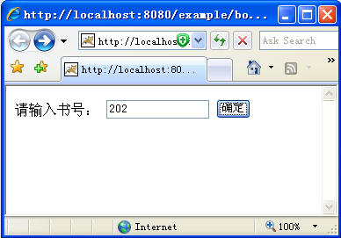
使用数据源连接数据库
配置数据源示例：
ProductQueryServlet.java

Slide 67
主要内容
SQL语言简介
PostgreSQL数据库简介
JDBC技术简介
传统的数据库连接方法
JDBC API介绍
预处理语句
连接池与数据源
DAO设计模式

Slide 68
DAO设计模式介绍(1)
DAO（Data Access Object）称为数据访问对象。
DAO设计模式在数据库的应用程序中用于分离业务逻辑和数据访问逻辑，从而使应用的维护变得简单。 它是将数据访问实现（通常使用JDBC技术）封装在DAO类中，提高应用程序的灵活性。
在分布式Web应用中，数据对象可能需要跨层传输，例如可以把数据从表示层传输到业务层（或者反向传输）。跨层传输数据最好的方法是使用传输对象（Transfer Object）。传输对象只包含数据元素，不包含任何业务逻辑，业务逻辑由业务对象（Business Object）实现。
传输对象必须是可序列化的，也就是说它的类必须实现java.io.Serializable接口。例如：CustomerBean1类就是传输对象。
Customer.java

Slide 69
DAO设计模式介绍(2)
DAO模式有许多种变体。以下的CustomerDAO类是一个最简单的DAO实现，通过该类可以获得一个连接对象，对数据库操作，最后可关闭指定的对象。
BaseDAO.java
CustomerDAO.java

Slide 70
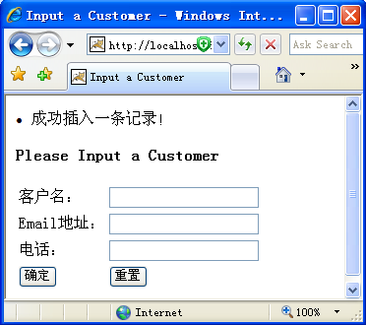
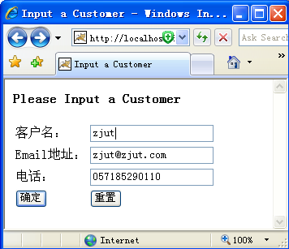
DAO设计模式介绍(3)
DAO模式应用实例。
addCustomer.jsp
AddCustomerServlet.java

Slide 71
小结
SQL简介：Selete, Insert, Delete和Update
PostgreSQL数据库简介：开源数据库
Java数据库技术：程序的数据库移植问题，JDBC-ODBC桥驱动，本地协议的纯Java驱动
传统的数据库连接方法：Class.forName->DriverManager-> Statement->ResultSet
JDBC API介绍：Connection，Statement和ResultSet接口
预处理语句：PreparedStatement
使用数据源连接数据库：<Resource>标签
DAO设计模式介绍：数据传输问题和DAO的实现。

Slide 72
谢谢大家！

